Slide 1
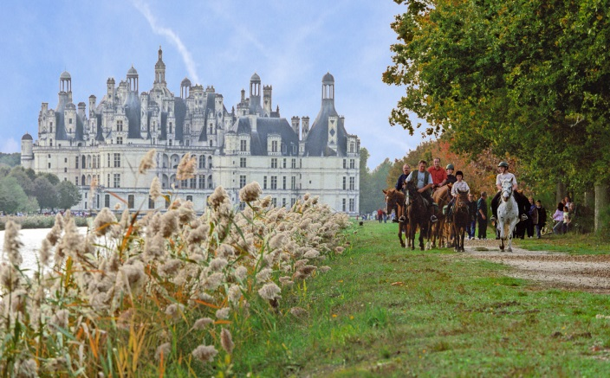


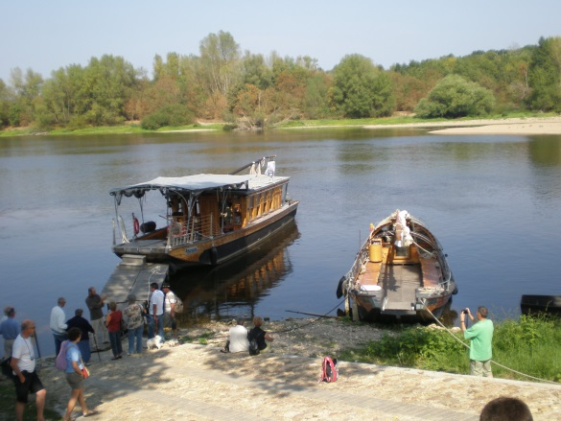

Chiffres-clés 2016
du Tourisme Social et Solidaire
en région Centre - Val de Loire
- Version synthétique n°2 du 22/12/2016 -
Union Nationale des Association de Tourisme et de plein air en région Centre – Val de Loire – www.unat-centre.asso.fr

Slide 2



Méthodologie 2016
Une démarche commune à l’Unat
grâce à un outil mutualisé en ligne : www.unatobservations.fr
Un partenariat interrégional avec les UNAT Bretagne et Pays de la Loire.
Questionnaire en ligne rempli par les acteurs de la filière en région entre janvier et juin.
Un système d’extrapolation a été mis en place (sauf pour les données liées à la fiscalité, aux investissements et aux labels) à partir :
- d'un ratio établi sur le nombre de lits "répondants" (réponses fiables) aux différentes questions, pour les hébergeurs
- de la moyenne des structures ayant
répondu aux différentes questions,
pour les organisateurs
60% de taux de retour
➔ 64% pour les hébergeurs
➔ 55% pour les organisateurs

Slide 3
Le saviez-vous ?
    70 structures agréées, certifiées et/ou labellisées
Vacances accessibles à tous
Tourisme et Handicap
Respect de l’environnement
Qualité de services
ISO
2 La Clef Verte
1 Chouette Nature
Immatriculation tourisme
ANCV
VACAF
Agrément PMI (Accueil des maternelles)
Agrément Education nationale (Accueil de scolaires)
6 distinctions environnementales
2 Ecolabel européen
31 distinctions qualité
Classement Atout France
Accueil Vélo
Agrément Jeunesse et Sports (Accueil de mineurs)
118 distinctions en lien avec l’accès à tous les publics
1 CED
Gîte de France
Vacances Adaptées Organisées
ISQ-OPQF
Logis de France
Hébergement pêche

Slide 4






Portrait régional de la filière
66 hébergements touristiques
30 organisateurs de séjours
96 structures TSS
6 500
Lits touristiques
721 000
Nuitées touristiques
232 843
Touristes
2 632
Emplois
957 ETP
dont 482 CDI
14 M€
Dépenses des vacanciers
46 M€
Chiffre d’affaires
tourisme
31 M€
CA additionnel issu de l’ESS (formation, FJT, portage repas à domicile…)
Place dans le tourisme régional :
5% des lits marchands de la région
soit une capacité supérieure aux
chambres d’hôtes (+ 1,8 %)
8% de l’emploi touristique de la région
12 M€
d’investissement prévus d’ici 2 ans
3 jours
durée moyenne des séjours
10 mois
d’ouverture dans l’année
16
Structures fiscalisées

Slide 5


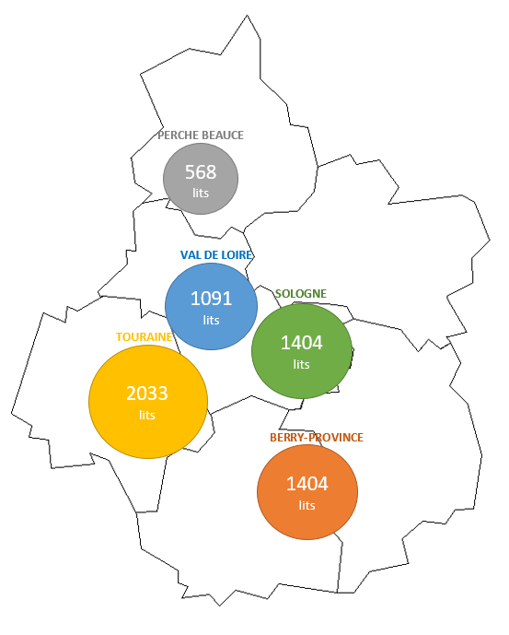
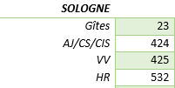
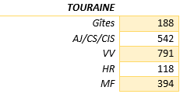
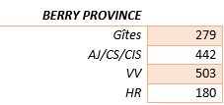
L’activité d’hébergement touristique
Parc de 66 structures
AJ : Auberge de jeunesse
CIS/CS : Centre International de Séjour
HR : Hôtel Résidence*
VV : Village Vacances
MF : Maison Familiale
* Nous avons considéré que cette catégorie regroupait les structures classées Hôtel ainsi que celles installées sur un Domaine, ayant une grande capacité d’accueil et des infrastructures culturelles, de bien-être, mais aussi proposant des services d’animation, de restauration et de visites extérieures.
Les capacités d’accueil (en lits)

Slide 6



L’activité d’hébergement touristique, c’est …
176 182
touristes
arrivées françaises
172 500
Chiffre
d’affaires
tourisme
21 M€
66
établissements
arrivées étrangères
Soit 2% des arrivées
3 682
lits touristiques
744
emplois tourisme
6 500
de touristes de proximité
(49% hors région)
41%
505 583
nuitées
505
ETP tourisme
70 %
de groupes
11,6 M€
Besoins en Investissement à 2 ans

Slide 7
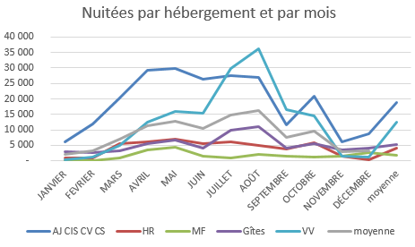
Activités des hébergements touristiques
Nuitées par type d’hébergement
AJ : Auberge de jeunesse MF : Maison Familiale
CIS/CS : Centre International de Séjour HR : Hôtel Résidence
VV : Village Vacances

Slide 8
Données par type d’hébergement
12 Gîtes
10
MF
9
Villages vacances
5
HR
30
AJ/CIS/CS
36%
des lits
12%
des lits
10%
des lits
29%
des lits
13%
des lits
44%
des nuitées
12%
des nuitées
4%
des nuitées
30%
des nuitées
10%
des nuitées
38%
du CAT
9%
du CAT
1%
du CAT
33%
du CAT
19%
du CAT
32 %
des ETP
15 %
des ETP
3 %
des ETP
19 %
des ETP
31 %
des ETP
    Une diversité d’hébergements
    et d’offre de séjours, pensée
    pour s’adapter à tous
AJ : Auberge de jeunesse MF : Maison Familiale
CIS/CS : Centre International de Séjour HR : Hôtel Résidence
CAT : Chiffre d’affaires tourisme ETP: Equivalent Temps Plein

Slide 9
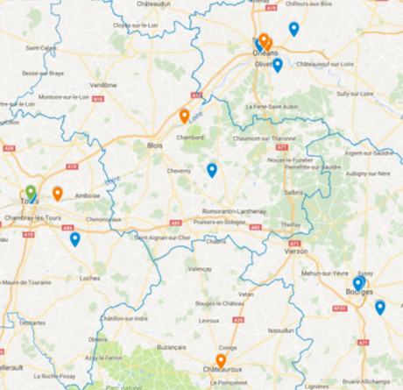
L’activité d’organisation de séjour
Un tourisme émetteur
Public adulte majoritairement
Public jeune majoritairement
Public enfant majoritairement
Les structures organisatrices de séjours / loisirs par type de clientèles

Slide 10





L’activité d’organisation / diffusion de séjours, c’est …
1 888
emplois tourisme
1 455
30
CEE
structures
451
ETP tourisme
215 400
nuitées /
journées
chiffre d’affaires tourisme
25 M€
56 661
clients / touristes
2
structures fiscalisées

Slide 11
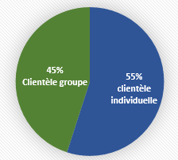

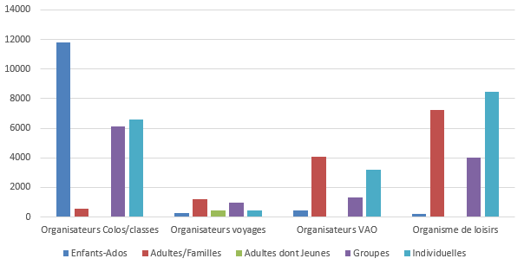

Clientèle des organismes de séjours / loisirs
8%
proviennent de la région (organisateurs de séjours/voyages – hors organismes de loisirs)
Nombre de touristes par type d’organisateur

Slide 12

Destinations
France
85%
Etranger
15%

Slide 13
Données par type d’organisateur de séjour
9 Voyages
6
VAO
10
Colos/Classes
50%
des journées
8%
des journées
42%
des journées
35%
du CAT
30%
du CAT
35%
du CAT
25 %
des ETP
5 %
des ETP
70 %
des ETP
    Une diversité d’hébergements
    et d’offre de séjours, pensée
    pour s’adapter à tous
VAO : Vacances Adaptées Organisées
CAT : Chiffre d’affaires tourisme ETP : Equivalent Temps Plein

Slide 14
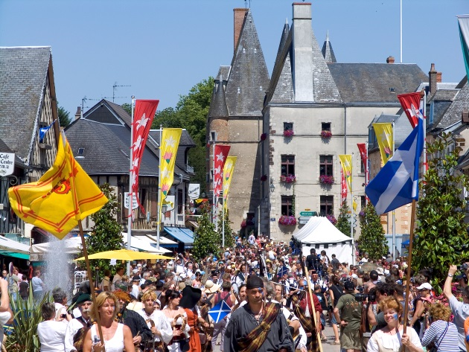

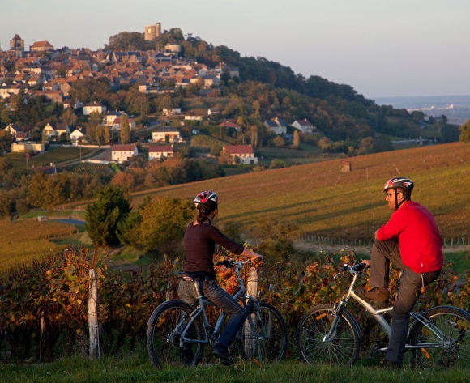


En résumé, les structures de la filière Tourisme
social et solidaire …
proposent des solutions vacances pour tous les publics : familles, jeunes, scolaires, seniors, personnes en situation de handicap, groupes associatifs, …
sont des acteurs économiques à fortes valeurs sociales,
au service des hommes
et des territoires
Notre identité
Responsables
Engagés
Fédérateurs
Experts
Innovants

Slide 15

Contact Observation
pour la région Centre-Val de Loire
Crédits photos : Pixabay; J. Damase; M. Perreau; P.Forget; M. Jeschke; F. Delong; E. Mangeat et C. Lazi, CRT Centre – Val de Loire
Charlotte BOULAND, Déléguée régionale
www.unat-centre.asso.fr
02 54 78 84 92
Union Nationale des Associations de Tourisme et de plein air en région Centre – Val de Loire – www.unat-centre.asso.fr

